Slide 1
Informācija un drošība digitālajā laikmetā 2022

Slide 2
Kas ir digitālais laikmets?
Digitālais laikmets ir laiks, kas aptver divdesmitā gadsimta beigu un divdesmit pirmā gadsimta sākuma digitālās un informācijas revolūcijas sākumu, apogeju un kulmināciju.
Šo laiku dod virkne notikumu un pagrieziena punktu tehnoloģiskā progresa ziņā, kas orientēts uz skaitļošanu un digitālajiem rīkiem.
Datorprogrammētājs un digitālā mārketinga tehniķis ir profesijas, kurās gandrīz nav bezdarba vai profesionālas neaktivitātes. Tāpēc digitālais laikmets papildus lielajam pieprasījumam pēc noteiktām esošajām profesijām nes sev līdzi arī plašu jaunu profesiju loku, kas tiks radīts no šī laikmeta.

Slide 3
Tehnoloģijas, kurām ir vislielākā ietekme:
IoT: “Interneta” faktors ir tas, kas visvairāk ietekmējis šo laikmetu, un tas ir būtisks tā attīstībā. Tāpēc ‘lietu internets’ vai Lietu internets ir ļoti svarīga loma digitālās revolūcijas virzībā.
TIC: Informācijai un komunikācijai izmantotās tehnoloģijas veicina zināšanu un datu izplatīšanos, kā rezultātā arvien vairāk cilvēku tiek iekļauti digitālajā revolūcijā.
Lielie dati: Datu masveida izmantošana noteiktiem mērķiem un mērķiem var būt viens no instrumentiem, kas nosaka noteiktus uzvedības modeļus ne tikai sociālajā līmenī, jo to var pielietot praktiski jebkurā jomā.
AI: Visbeidzot, mākslīgais intelekts ir gandrīz pēdējais digitālā laikmeta solis. Tas apvieno interneta, informācijas un saziņas izmantošanu, pamatojoties uz lielu datu apjomu, un ar visām šīm sastāvdaļām rodas mēģinājums atdarināt pamatotu un līdz ar to arī cilvēkiem līdzīgu uzvedību.
Vairāk informācijas atradīsiet šeit

Slide 4
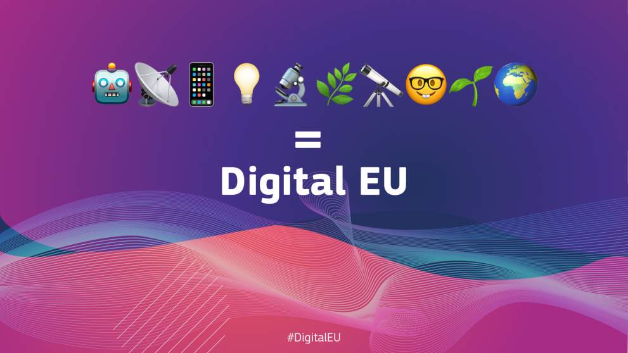
Eiropas digitālās nākotnes veidošana
Digitālajai pārveidei ir jābūt noderīgai ikvienam — tai jānes ieguvumi iedzīvotājiem un jāpaver jaunas izdevības uzņēmumiem. Turklāt bez digitāliem risinājumiem nebūs iespējams cīnīties ar klimata pārmaiņām un panākt zaļo pārkārtošanos.
Digitālie risinājumi, kas priekšplānā izvirza cilvēkus:
- paver jaunas iespējas uzņēmumiem;
- sekmē uzticamu tehnoloģiju izstrādi;
- veicina atvērtu un demokrātisku sabiedrību;
- veicina dinamisku un ilgtspējīgu ekonomiku;
- palīdz cīnīties pret klimata pārmaiņām un pāriet uz zaļo ekonomiku.

Slide 5
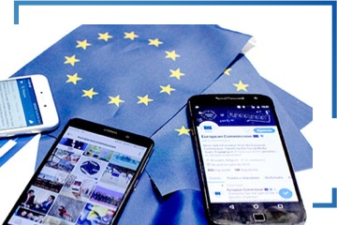
Eiropas Savienības digitālā stratēģija:
Izmantot tehnoloģijas, kas Eiropai palīdzētu līdz 2050. gadam sasniegt klimatneitralitāti; Samazinās oglekļa emisijas digitālajā nozarē; Nodrošināt iedzīvotājiem plašākas iespējas kontrolēt un aizsargāt viņu persondatus; Izveidot Eiropas veselības datu telpu, lai veicinātu mērķorientētu pētniecību, diagnostiku un ārstēšanu; Apkarot dezinformāciju tiešsaistē un veicinās daudzveidīgu un uzticamu plašsaziņas līdzekļu saturu.

Slide 6
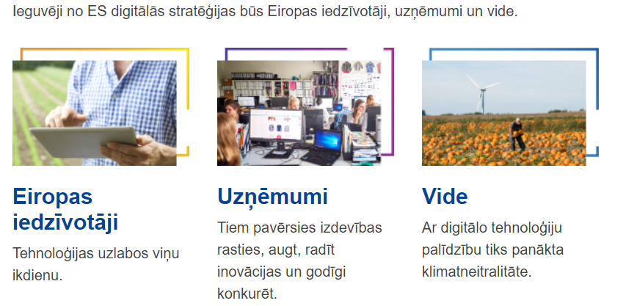
Ieguvumi no ES digitālās stratēģijas
Ieguvēji no ES digitālās stratēģijas būs Eiropas iedzīvotāji, uzņēmumi un vide.

Slide 7
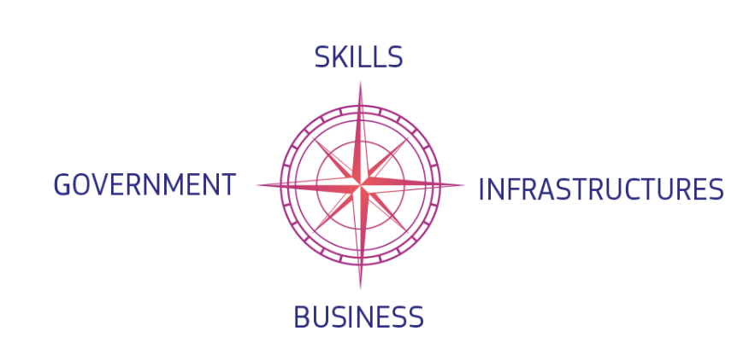
Eiropas digitālā desmitgade: digitālie mērķi 2030. gadam
Eiropas mērķis ir sagatavot uzņēmumus un iedzīvotājus uz cilvēku orientētai, ilgtspējīgai un plauktošākai digitālajai nākotnei.
Eiropas Komisija 2021. gada 9. martā publiskoja savu redzējumu par Eiropas digitālo pārveidi līdz 2030. gadam un iepazīstināja ar veidiem, kā to paredzēts īstenot. Komisija ierosina ES digitālās desmitgades “Digitālo kompasu”, kura četri galvenie virzieni ir šādi: prasmes, uzņēmumu digitālā pārveide, droša un ilgtspējīga digitālā infrastruktūra, sabiedrisko pakalpojumu digitalizācija.

Slide 8
Atsaucoties uz Rīgas Tehniskās universitātes (RTU) Datorzinātnes un informācijas tehnoloģijas fakultātes un Informācijas tehnoloģijas institūta direktora profesora Jāņa Grabja un docentes Rūtas Pirtas-Dreimanes izpētīto:
Digitalizācijas radītās pārmaiņas ietekmē informācijas drošību un īpaši kiberdrošību, radot gan jaunus draudus, gan paverot iespējas.
Digitalizācija ir viena no aktuālākajām sabiedrības attīstības tendencēm.
To virza ne vien organizāciju vēlme radīt jaunus produktus, pakalpojumus un palielināt to pievienoto vērtību, bet arī sociālekonomiskās, kulturālās pārmaiņas un ārējās vides ietekme.
Covid-19 ietekmē digitālo transformāciju pieredzējušas nozares, kas iepriekš skeptiski vērtējušas darbu digitālajā vidē (piemēram, arī izglītība un kultūra).

Slide 9
- Masveidīga pāreja uz attālinātu darbu, studijām un telemedicīnu ļaundariem pavērusi iespējas apdraudēt uzņēmumu un organizāciju datortīklus un citas informācijas tehnoloģijas. - Tajā pašā laikā iedzīvotāju, studējošo un strādājoša starpā ir strauji augušas digitālās prasmes. - Palielinoties inovatīvo tehnoloģiju izmantošanai organizāciju ikdienas darbā, palielinās arī saistītie informācijas drošības riski. - Eiropas Komisija paredz, ka 5G tīkli nākotnē būs daļa no sevišķi svarīgas infrastruktūras, kas tiks izmantota svarīgu sabiedrisko un ekonomisko funkciju uzturēšanai. Raksts «Informācijas drošība digitalizācijas laikmetā: izaicinājumi un risinājumi» žurnālā «Jurista Vārds».

Slide 10
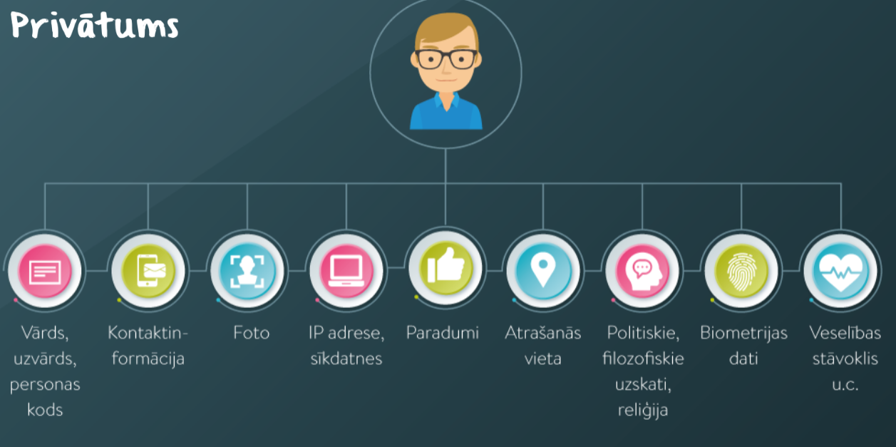

Slide 11
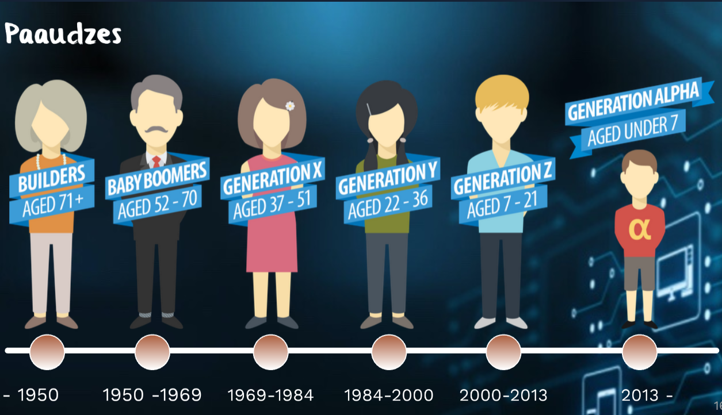

Slide 13
Digitālā drošība
Vieni no pēdējā laikā pamanāmākajiem notikumiem digitālo apdraudējumu jomā ir globāli datorvīrusu uzliesmojumi.
Izplatītākie riski joprojām ir diezgan klasiski: – datoru inficēšana ar vīrusiem, viltus rēķinu iesūtīšana, pikšķerēšana jeb datu izmānīšana, digitālās higiēnas neievērošana.

Slide 14
Ieteikumi informācijas pārbaudīšanai
Izlasi ziņu un pajautā sev:
Kāds ir informācijas ievietošanas datums?
Kas ir publicējis informāciju?
Kādas šai personai/ organizācijai ir zināšanas par šo tēmu?
Vai informācijā ir fakti jeb tikai apgalvojumi, kas balstīti uz vienas vai dažu personu viedokli?

Slide 15
Ieteikumi informācijas pārbaudīšanai
Pievērs uzmanību virsrakstam:
Vai tas izskatās ticams?
Pārspīlēti apgalvojumi un šokējoši virsraksti parasti tiek izmantoti, lai panāktu, ka cilvēki ziņu pamana un “spiež” uz tās.
Saproti tematu
Saprotot, kāda ir ziņas tēma, ir vieglāk pārbaudīt informāciju
Salīdzini, vai virsraksts sakrīt ar ziņas tēmu. Ja nesakrīt, tas ir pirmais signāls, ka informācija jāpārbauda

Slide 16
Ieteikumi informācijas pārbaudīšanai
Pievērs uzmanību
Saitei (URL), vai tā izskatās uzticama?
Izpēti tekstā iekļautās atsauces un saites. Vai tās ir saistītas ar ziņu?
Izlasi komentārus, iespējams, kāds jau būs veicis izpēti un brīdinājis komentāros citus lietotājus
Rīkojies
Ja informācija izrādās nepatiesa:
Nekādā gadījumā nedalies ar to tālāk
Ziņo par šo ierakstu sociālo tīklu administrācijai, lai arī citi lietotāji neuzķertos
Brīdini draugu vai paziņu, ja pamani, ka viņš dalās ar nepatiesu informāciju

Slide 17
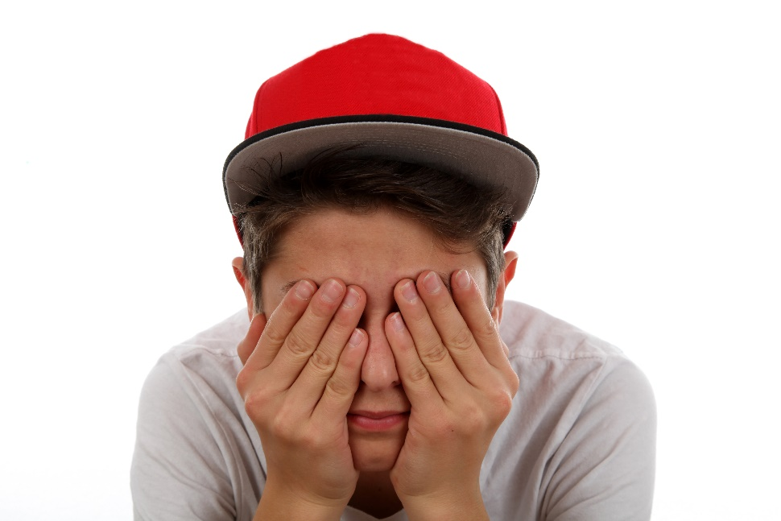
Ieraksti
Fotogrāfijas
Komentāri
Internets neko neaizmirst un kļūdas nepiedod
Informācija,
ar ko dalāmies
Prettiesiskas aktivitātes
Katrs mūsu like, share, follow

